Slide 1
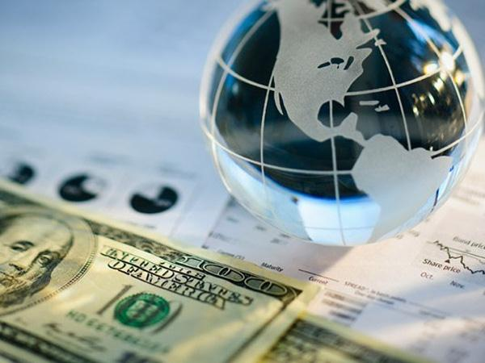
CHỦ ĐỀ 1:
MỘT SỐ HÌNH THỨC KHUYẾN MÃI TRONG KINH DOANH
TIẾT 37

Slide 2


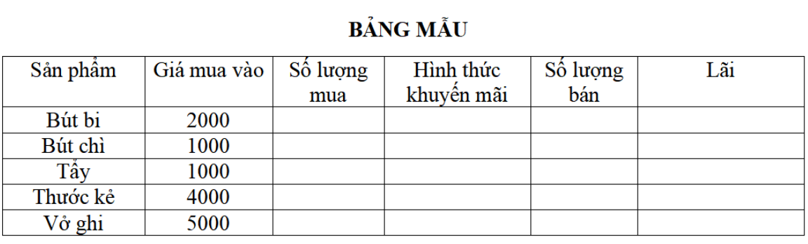
1. Báo cáo kết quả kinh doanh
- Nhiệm vụ: Mỗi nhóm cử 1 đại diện lần lượt báo cáo bảng số liệu báo cáo kết quả kinh doanh, trình bày chi tiết tính toán doanh thu.
- Thời gian mỗi nhóm: 2 phút

Slide 3

2. Đánh giá kết quả kinh doanh
Nhiệm vụ:
- Mỗi nhóm tiến hành tính tổng doanh thu, lãi của tất cả các nhóm.
- So sánh tổng doanh thu, tiền lãi các nhóm nhận được và nhận xét, đánh giá:
+ Nhóm nào lãi nhiều nhất?
+ Nhóm nào hoạt động hiệu quả nhất?
- Nhóm trưởng đại diện nhóm báo cáo kết quả.
- Thời gian: 10 phút

Slide 4
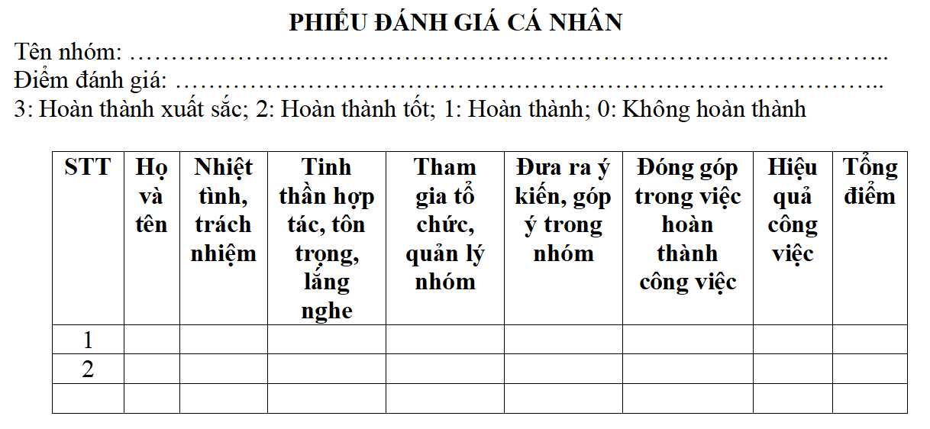
3. Tổng kết
a) Đánh giá cá nhân
- Nhiệm vụ: Điền thông tin vào phiếu đánh giá cá nhân để tự đánh giá và đánh giá trong nhóm.
- Thời gian: 3 phút

Slide 5
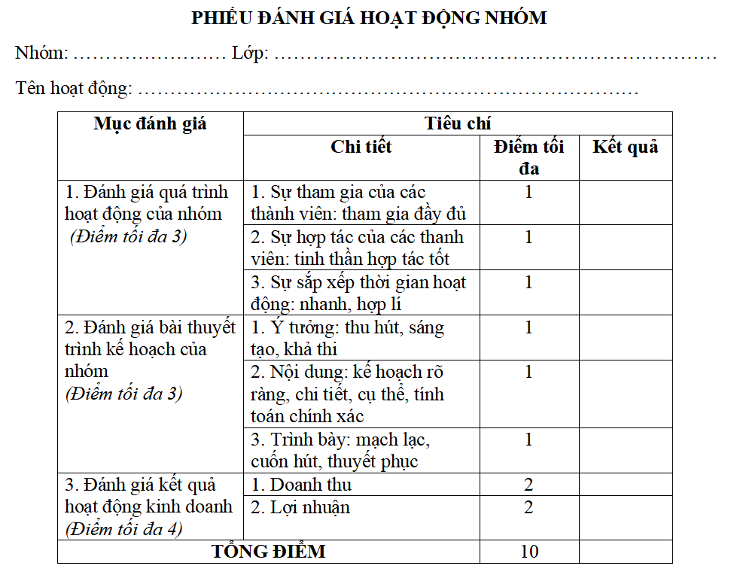
3. Tổng kết
b) Đánh giá hoạt động nhóm

Slide 6
3. Tổng kết
b) Đánh giá hoạt động nhóm
Nhiệm vụ:
- Nhóm tự đánh giá hoạt động của nhóm và cho điểm vào phiếu hoạt động của nhóm.
- Các nhóm đánh giá lại hoạt động, phần trình bày của mỗi nhóm và cho điểm vào phiếu trình bày của nhóm.
- Thời gian: 5 phút

Slide 7
4. Vận dụng
Hoạt động: Mỗi nhóm lập kế hoạch kinh doanh, đưa ra một số hình thức khuyến mãi đồ ăn vặt gây quỹ “Ngôi nhà khăn quàng đỏ”
Yêu cầu:
- Các nhóm thảo luận lập kế hoạch kinh doanh đồ ăn vặt, xác định các hình thức khuyến mại, cách quảng cáo sản phẩm, phân chia nhiệm vụ.
- Thực hiện và viết báo cáo sau giờ học trên lớp.
- Thời gian: 1 tuần.

Slide 8


Hướng dẫn về nhà
- Các em ôn tập lại các hình thức giảm giá trong khuyến mãi và kiến thức toán học.
- Các nhóm thực hiện nhiệm vụ của hoạt động vận dụng ngoài giờ học, nộp bản báo cáo cho GV sau một tuần.

